Slide 1
КГКСКОУ СКШИ 8 вида 11 п. Ванино
ДОБРОЕ ОТНОШЕНИЕ К ОКРУЖАЮЩИМ
Выполнила воспитатель
Мозоль Л.Н.

Slide 2
БУДЬТЕ ВНИМАТЕЛЬНЫ! В КОНЦЕ ЗАНЯТИЯ ВАМ ПРЕДСТОИТ НАЗВАТЬ ЕГО ТЕМУ

Slide 3
– Природа наградила человека великими, блистательными добродетелями
Сегодня мы узнаем о том, что дороже всего в человеке

Slide 4
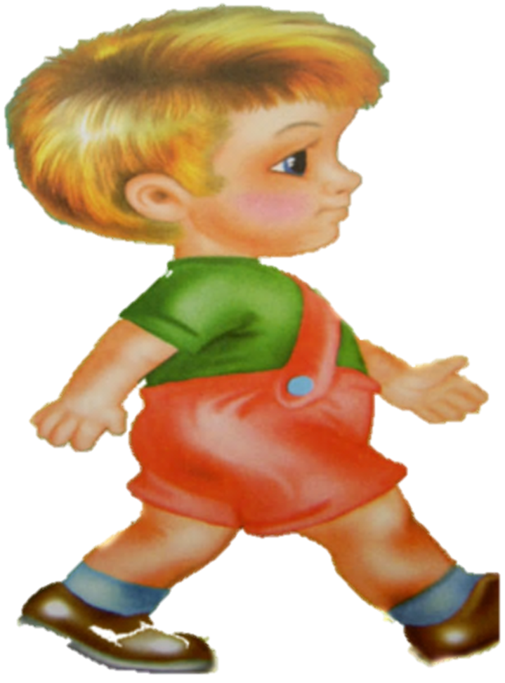
Вова

